Slide 1

ព្រះរាជណាចក្រកម្ពុជា ជាតិ សាសនា ព្រះមហាក្សត្រ
ពុទ្ធិកសាកលវិទ្យាល័យព្រះសីហមុនីរាជា
PREAH SIHAMONIRAJA BUDDHIST UNIVERSITY
ដេប៉ាតឺម៉ងព័ត៌មានវិទ្យា
ឯកទេស : វិទ្យាសាស្រ្ដកុំព្យូរទ័រ ឆ្នាំទី : ៣ ឆមាស ១
បង្រៀនដោយសាស្ត្រាចារ្យ : អ៊ូ ពិសី មុខវិជ្ជា​ : Laravel Framework
ឆ្នាំសិក្សា : ២០២២-២០២៣
ស្រាវជ្រាវនិងរៀបរៀងដោយនិស្សិត :
១.ភាគ សុផាត
២.សួន សុភាព

Slide 2



ប្រធានបទ :​ Clinic Booking System

Slide 3
បារម្ភកថា
ដោយមើលទៅកាន់ប្រទេសកម្ពុជារបស់យើងមានការរីកចម្រើនខាងបច្ចេកវិទ្យាថ្មីៗដូចនេះដើម្បីផ្ដល់ភាពកម្មងាយស្រួលដល់អ្នកប្រើប្រាស់គឺក្រុមយើងខ្ញុំបានចង់ក្រងជាប្រព័ន្ធមួយសម្រាប់បម្រើសេវាកម្មផ្នែកសុខាភិបាល(clinic booking system)​យើងខ្ញុំសង្ឈឹមថាប្រព័ន្ធនេះងាយស្រួលដល់អ្នកប្រើប្រាស់និងជាភាពងាយស្រួលដល់អ្នកផ្ដល់សេវាកម្មសុខភាពផងដែរ។

Slide 4
សេចក្ដីផ្ដើម
Laravel គឺជា Open Source PHP Application Framework ដែលមានលក្ខណះ MVC (Model-View-Controller) ​។ Laravel framework ត្រូវបានគេចាត់ទុក្ខជា Framework ដែលល្បីជាងគេក្នុងចំនោម Framework ល្បីៗជាច្រើនដូចជា៖ Syfony, Zend, Slim, micro, kohana, CodeIgniter , Yii…។
លោកអ្នកដឹងហើយ Process Laravel គឺលក្ខណះ MVC Stand for Model-View-Controller
1. Model គឺជាកន្លែងមួយដែល Application Data object store ទុក្ខមានន័យថា គឺវាមានទំនាក់ទំនងទៅកាន់ Database
2. View គឺអ្វីដែលត្រូវបានបង្ហាញមកកាន់ User ឬគ៏ UI នៅក្នុង browser បង្ហាញមកកាន់ Users។
3. Controller គឺជាអ្នកកំនត់មួយដែលនៅក្នុងចន្លោះ រវាង Model និង View​

Slide 5
គំនូសតាងលំហូរ(flowchart)
Home page
Show all disease
Show appointment
Login/register
C&D appointment
User
C&D My Booking
Log out

Slide 6
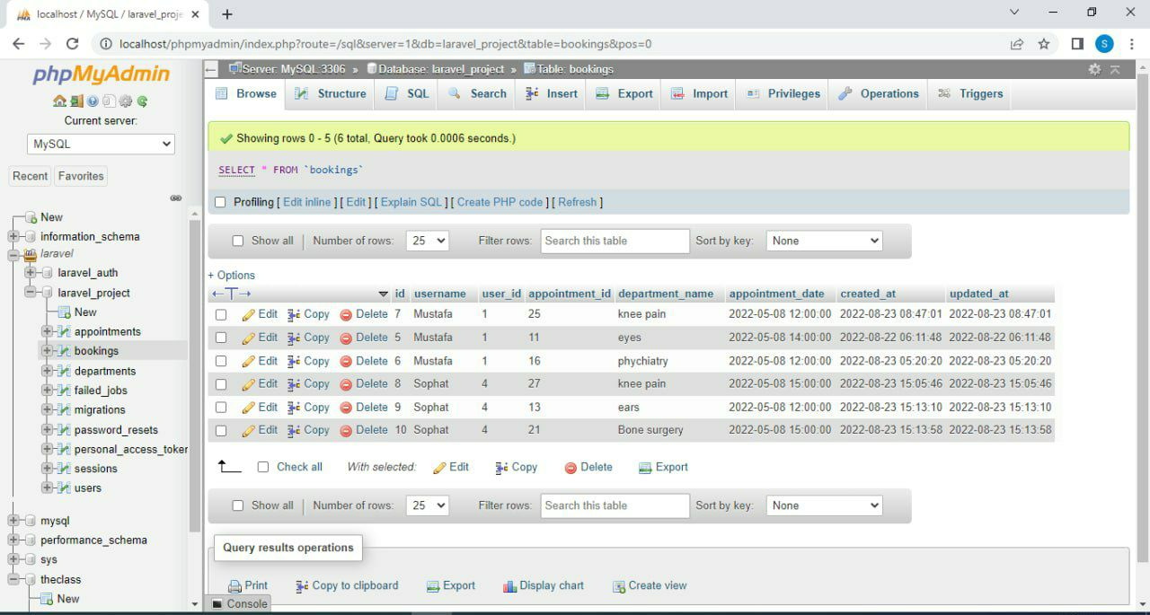
Database

Slide 7
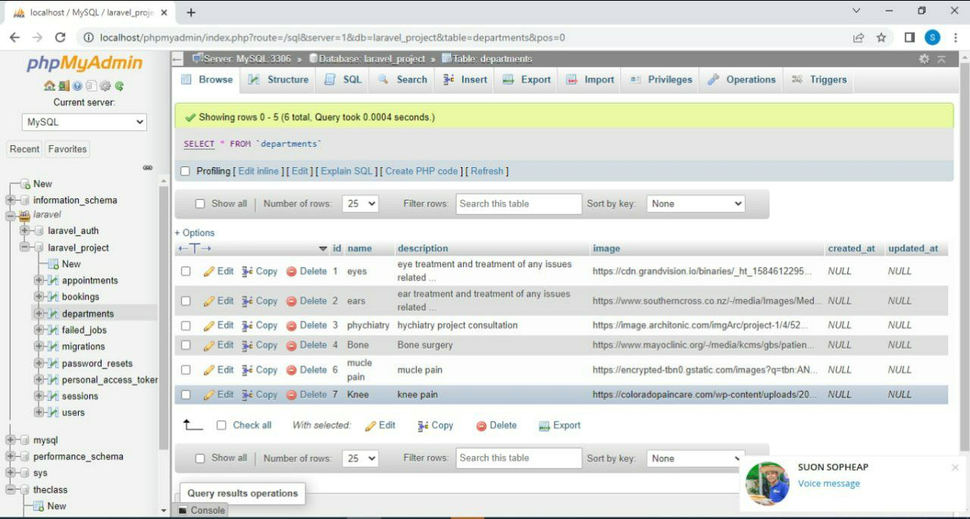

Slide 8
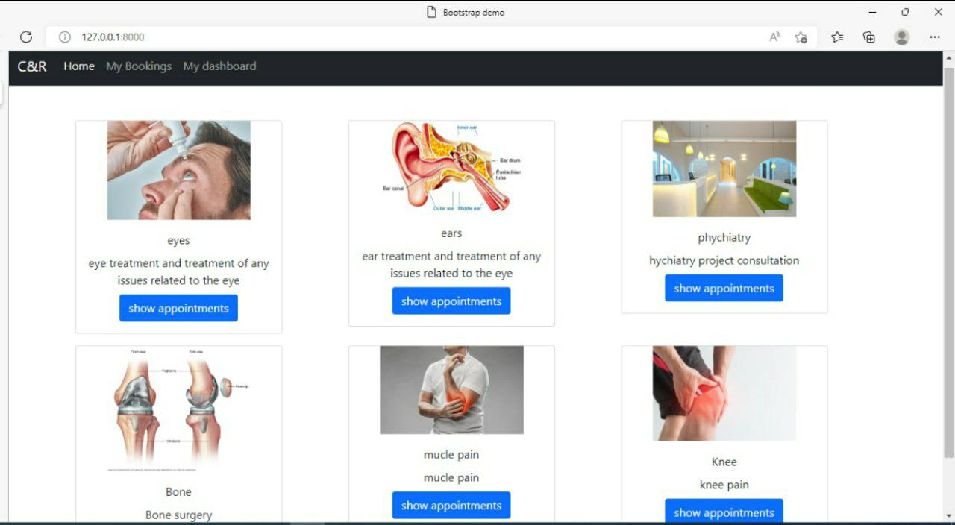
Projact

Slide 9
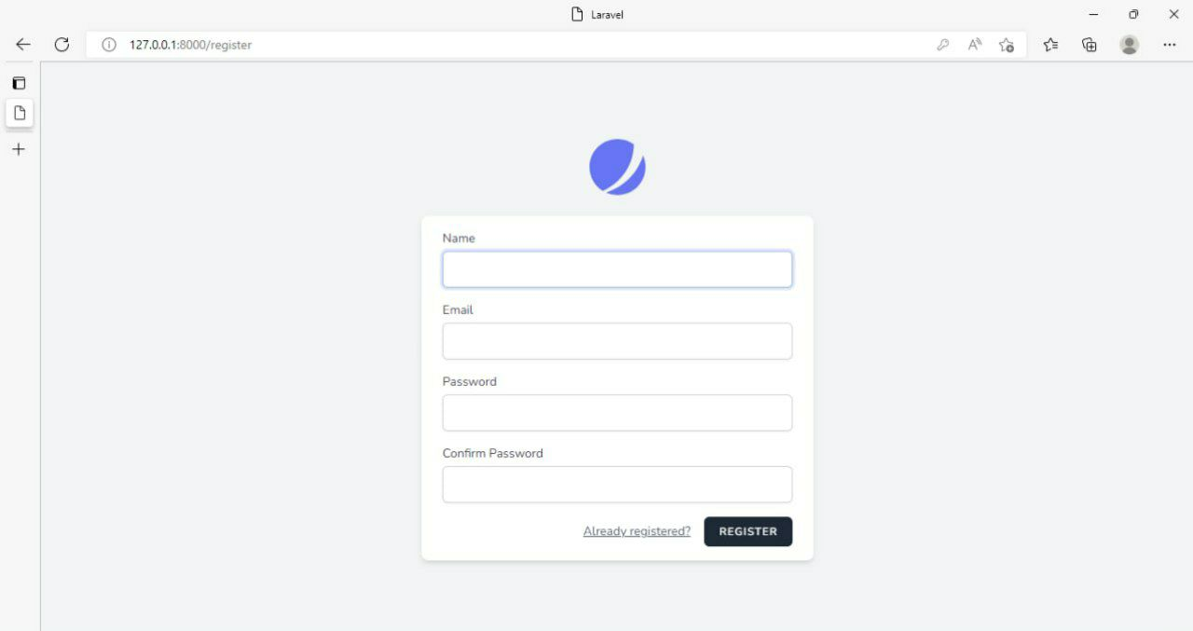
1.Register User

Slide 10
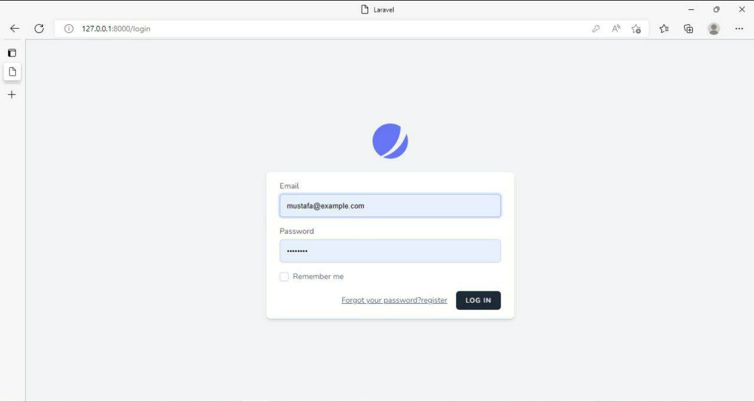
2.Log In User

Slide 12
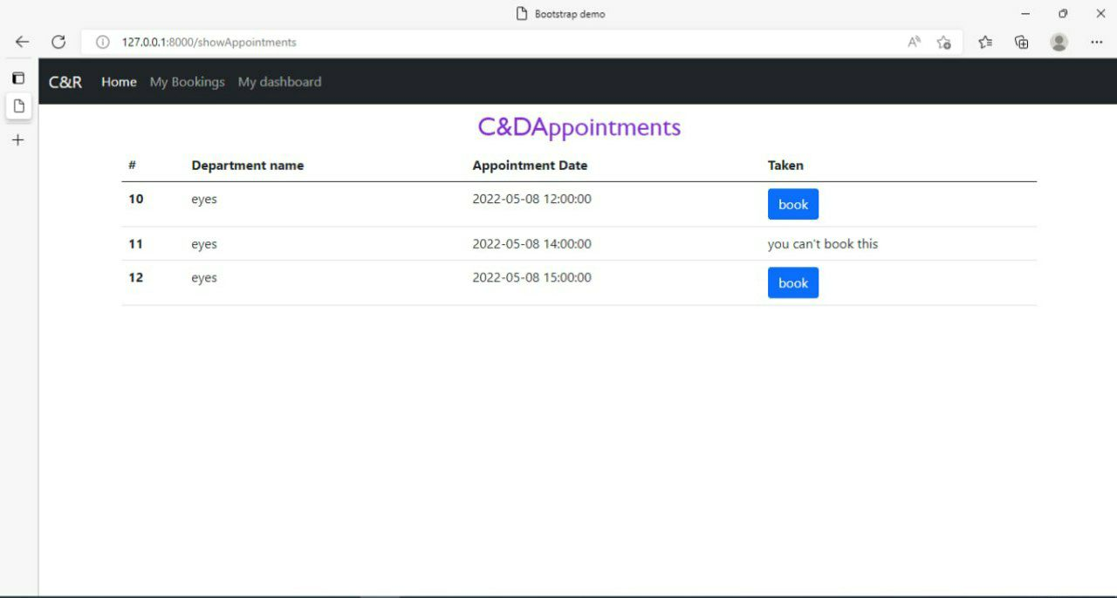

Slide 13
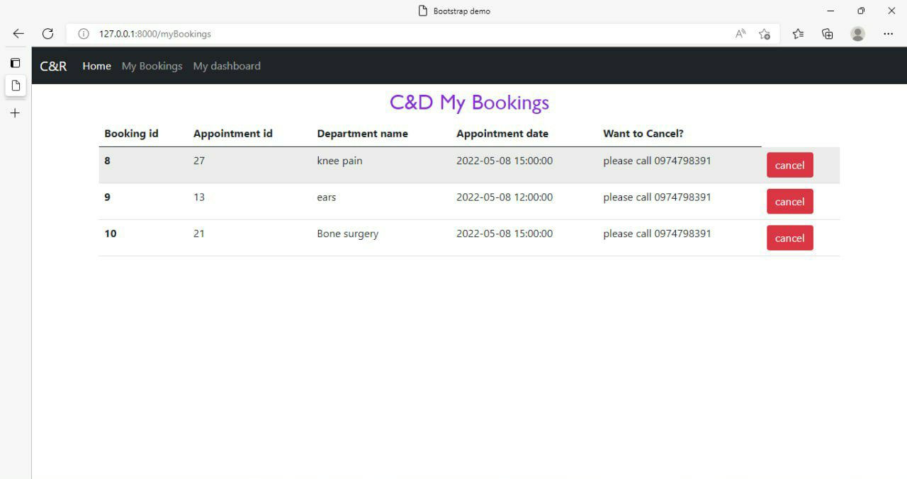

Slide 14


